Slide 1
differentIAtor
Gruppo IS_13
De Vivo Vincenzo Federico
De Carolis Gianmario
Galantucci Marco
Bari Marcello
seguiti da Davide Biraghi

Slide 2
PRESENTAZIONE GRUPPO
01
02
Marcello Bari
Gianmario de Carolis
Project manager e coder: si è occupato della gestione del gruppo e dello sviluppo dell’app.
Ha lavorato alla chiusura delle scadenze, e all’esplorazione di una nuova piattaforma.
04
03
Fede De Vivo
Marco Galantucci
Si è occupato delle scadenze del progetto e di aiutare nella ricerca del materiale.
Ha fornito consigli ed esempi per il miglioramento della grafica dell’app, ma anche molte immagini per il training.

Slide 3
Abbiamo scelto questo progetto per contribuire ad un mondo più sostenibile
L’idea è quella di sviluppare un app che sensibilizzi le persone in maniera «divertente»

Slide 4

TRY IT!

Slide 5


Slide 6
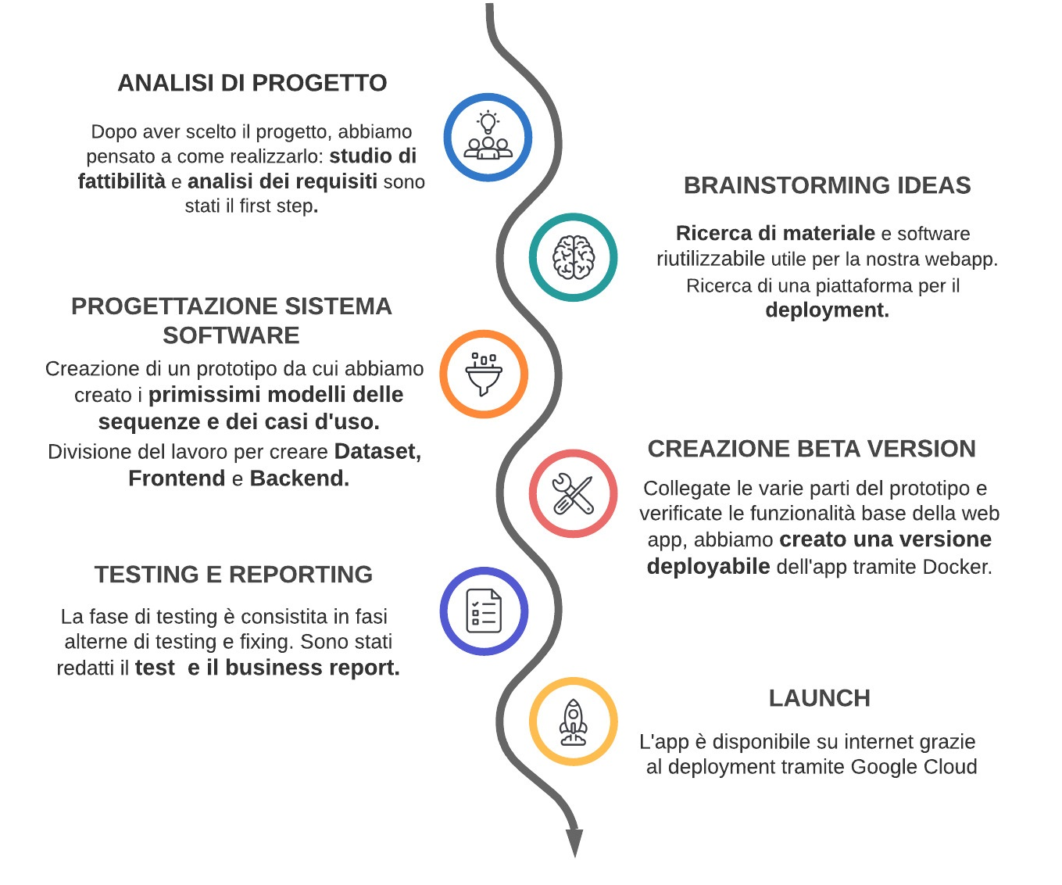

Slide 7
BRAINSTORMING
1
2
L’app deve essere accessibile a più persone possibili su più dispositivi possibili, quindi webapp.
Per renderla “divertente” utilizzeremo un modello I.A. che predirà il materiale di un oggetto fotografato.
3
4
Potremmo utilizzare Java: è un linguaggio familiare a tutti I membri del gruppo e inoltre conosciamo un framework che potrebbe aiutare nello sviluppo dell’app.
L’app deve fornire informazioni utili, quindi potremmo creare una sezione informativa e un metodo per sapere in quale bidone buttare un certo rifiuto.

Slide 8
REQUISITI FUNZIONALI
Identificazione corretta di almeno 85 di 100 input inseriti dagli utenti.
Creazione di un sistema di associazione codice del rifiuto - contenitore di destinazione.
Creazione di una View che permetta di accedere a notizie correlate al mondo della sostenibilità.

Slide 9
REQUISITI NON FUNZIONALI
Il risultato deve essere fornito entro 5 secondi dal momento in cui l’utente fornisce il dato in input.
Il dataset IA deve raggiungere un grado di precisione dell’80% .
L’interfaccia deve essere molto semplice e intuitiva.
Portabilità su ogni dispositivo

Slide 10
STRENGTHS & WEAKNESSES
STRENGTHS
WEAKNESSES
OPPORTUNITIES
La web app è utilizzabile da qualsiasi dispositivo con connessione internet.
Supporto di strumenti Google di deployment e scalabilità della web app che favoriscono l’implementazione della medesima.
La web app si limita a identificare il materiale, operazione di facile esecuzione dall’utente.
L’IA potrebbe non riconoscere il rifiuto.
La web app ci ha permesso di utilizzare strumenti nuovi e vecchi, di prendere praticità con concetti che sarebbero rimasti «teorici» altrimenti.

Slide 11
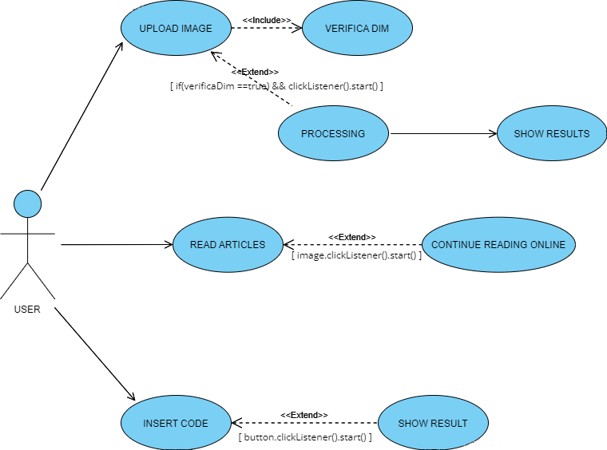
MODELLO CASI D’USO

Slide 12
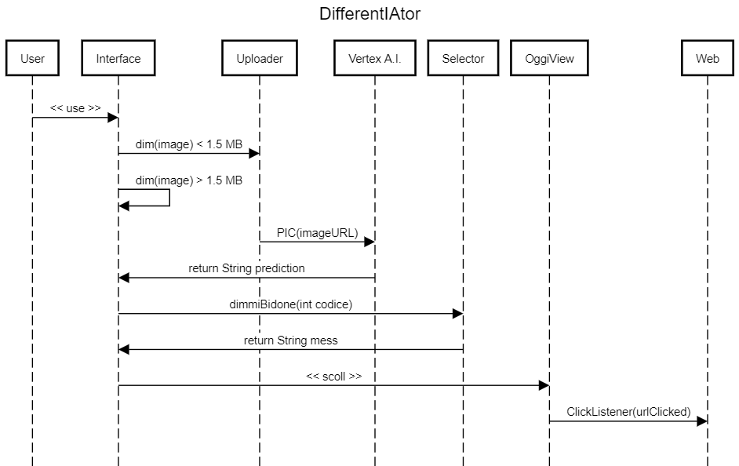
MODELLO DELLE SEQUENZE

Slide 13
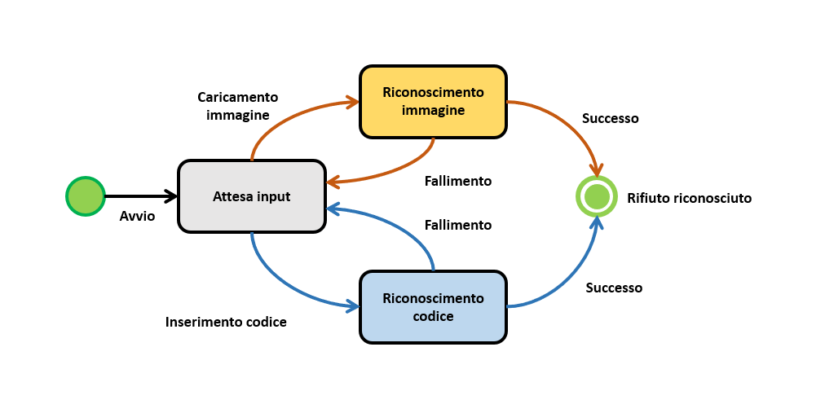
MODELLO DEGLI STATI

Slide 14

COME ABBIAMO LAVORATO
Framework utilizzato
Piattaforma GCP
Vertex I.A.

Slide 15
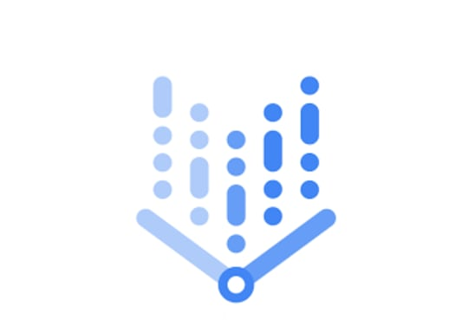





COSA ABBIAMO USATO
Vertex A.I.
Framework che ci ha permesso di sviluppare la web app interamente in java
Piattaforma per il training e il deployment di modelli AutoML
Strumento di dependencies management per progetti java
Linguaggio web usato per curare alcune funzionalità
Mercury
Automatizza il processo di deployment di applicazioni all'interno di contenitori software
Strumento GCP utilizzato per il deployment dell’immagine generata da dockerfile

Slide 16
MODELLO A.I. UTILIZZABILE
RACCOLTA
Deciso che saremmo partiti da carta, plastica e vetro, abbiamo iniziato a fotografare tutti i rifiuti di queste categorie nelle nostre abitazioni.
ETICHETTATURA
Creazione di 3 bucket corrispondenti alle 3 categorie di rifiuti stabiliti, e «smistamento» delle foto in quei bucket
TRAINING
Ottenuto un numero rilevante di immagini, abbiamo ritenuto possibile procedere con il training di un modello
DEPLOYMENT
Terminato il training, è stato possibile deployare il modello su un endpoint in ascolto

Slide 17
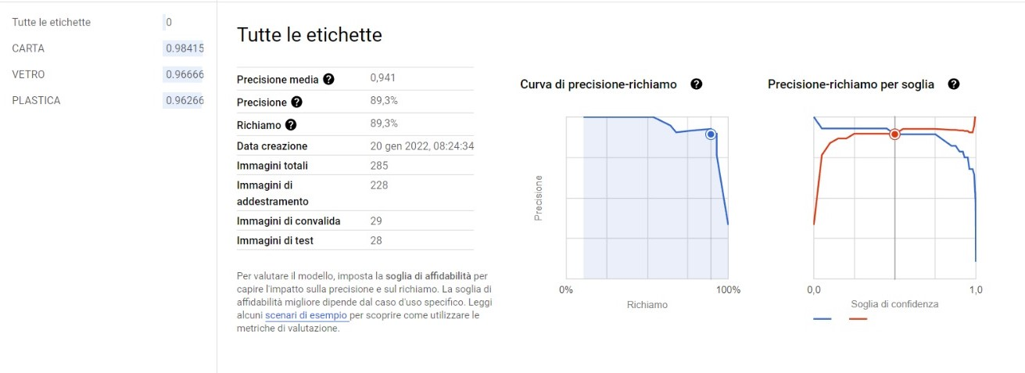
In inglese precision e recall, la precisione può essere vista come una misura di esattezza, mentre il recupero è una misura di completezza. ( un valore di precision di 1.0 significa che ogni risultato recuperato da una ricerca è attinente .Un valore di recall pari a 1.0 significa che tutti i documenti attinenti sono stati recuperati dalla ricerca.)
Le categorie di rifiuti con
cui abbiamo iniziato
Abbiamo raccolto ed etichettato 285 immagini, di cui 228 (80%) sono state usate per il training del modello, e 29 e 28 (10%) per la convalida e il test del modello.
Notes:
Dataset condiviso in modo da diversificare gli oggetti e anche lo sfondo delle immagini

Slide 18
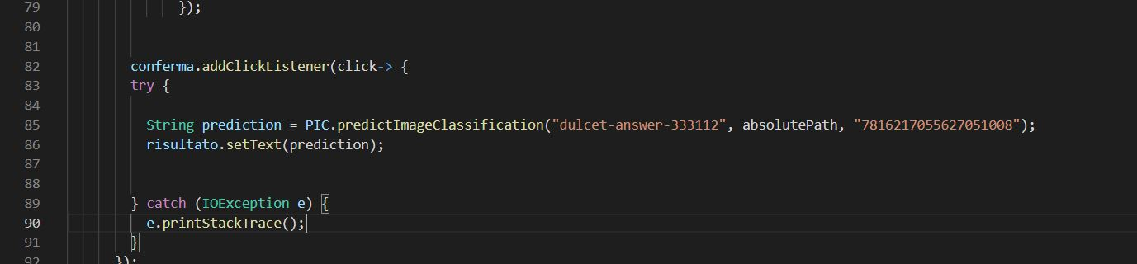
USO DEL MODELLO DEPLOYATO
absolutePath dell’immagine caricata
dall’utente tramite uploader
ID del progetto dove si
trova il modello
endPointID del modello che si vuole
utilizzare

Slide 19
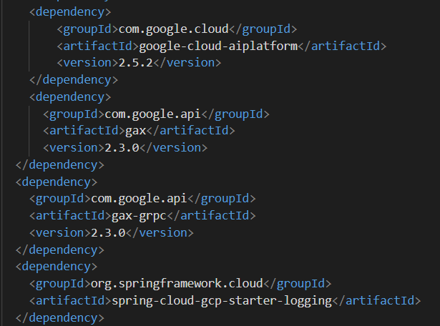
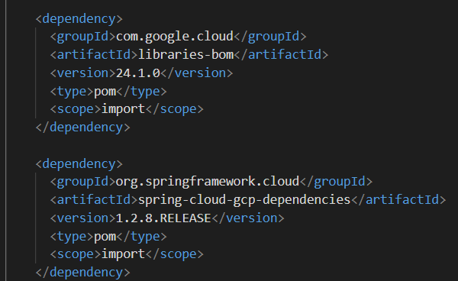
USO DEL MODELLO DEPLOYATO
Per utilizzare le API fornite da GCP è necessario importare o scaricare le librerie necessarie, nel nostro caso è bastato aggiungere queste dependencies al pom.xml file.

Slide 20
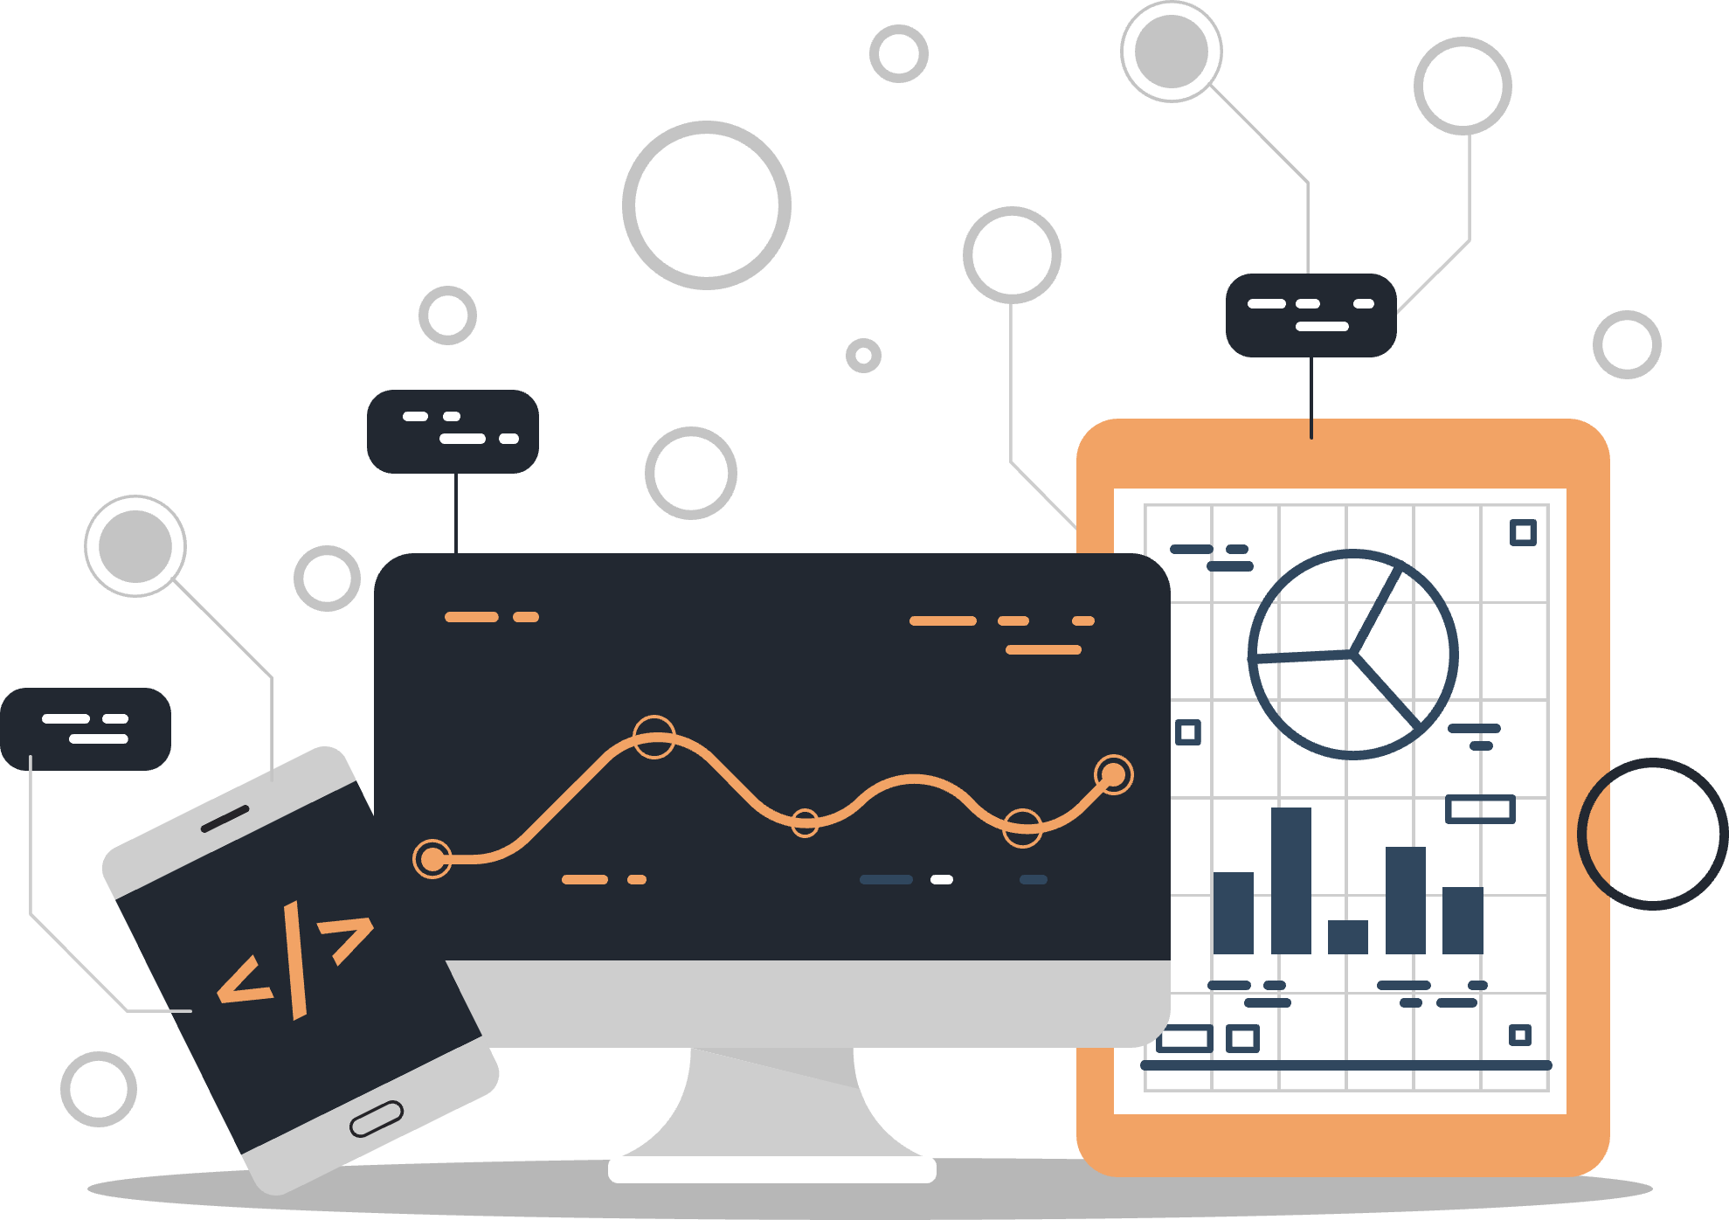
Vaadin è un framework che permette di sviluppare un’intera web app con Java, senza doversi neanche preoccupare di HTML, CSS o JavaScript.
Attraverso componenti molto simili a quelli della vecchia javax.swing, garantisce un’ottima UX con uno sforzo minimo da parte dello sviluppatore, che quindi può
concentrarsi sullo sviluppo delle funzionalità.
In realtà, i file HTML, CSS, JavaScript e TypeScript vengono
usati all’interno del progetto, ma vengono «nascosti»
allo sviluppatore, che li «cercherà» nel caso di
funzionalità più avanzate.
(esempio: la creazione delle ImageCard in OggiView.java)

Slide 21
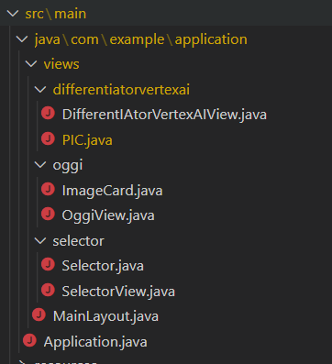
VAADIN VIEWS
Queste View sono delle «components» del
MainLayout.java .
E’ la View gerarchicamente più alta: vi è definito l’oggetto nav (navigation bar) che permette di accedere alle view di rango inferiore.
E’ la classe main di un progetto springboot: contiene indicazione sulla posizione dello stylesheet.css e il comando:
SpringApplication.run(Application.class, args);

Slide 22
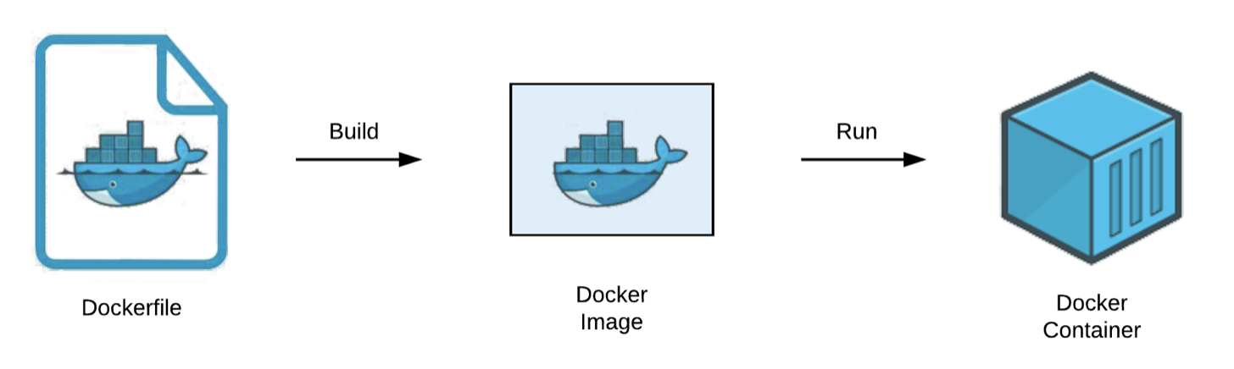
Una «ricetta» che permette di creare un’immagine. (il come)
Contiene tutte le informazioni necessarie per ri-creare l’environment originario in cui è stata sviluppata un’app.
Un’image è un oggetto creabile da un dockerfile o pullabile da una repository dell’hub.
Il comando «docker run –d a/b:latest» permette di runnare un container basato sull’imagine b:latest
E’ un’istanza di un’image.
Simili a VM, ma molto più performanti: più leggere, runnabili contemporaneamente e indipendenti.
Permette di far funzionare un’app in modo corretto quando viene spostata tra diverse VM

Slide 23
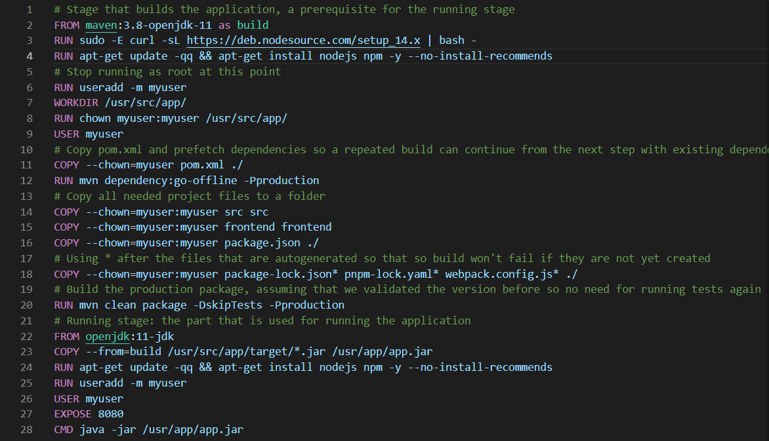
DOCKERFILE
Il nostro Dockerfile

Slide 24
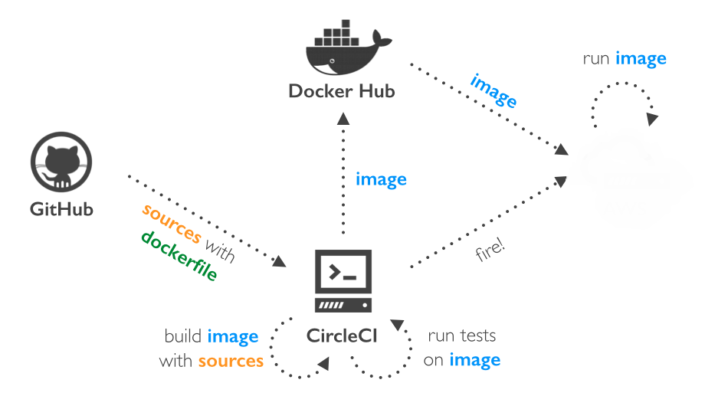

DEPLOYMENT DELLA WEB APP CON GLI HUBS

Slide 25
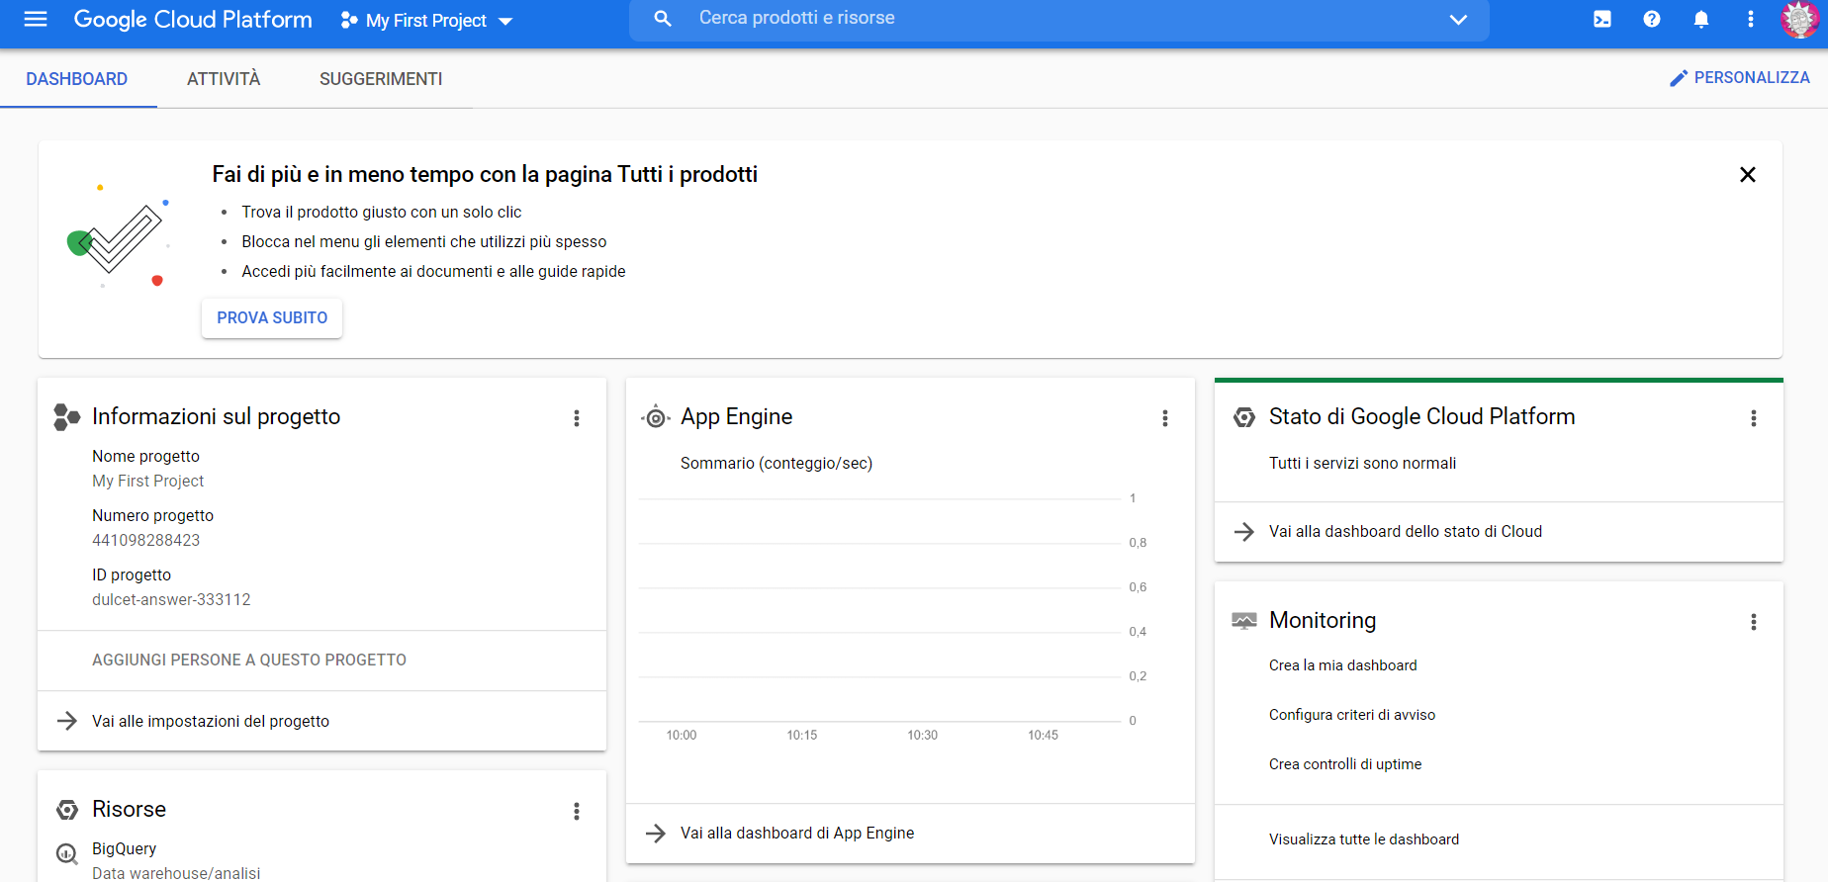
GCP
E’ una suite di servizi di cloud computing, che tra le altre cose, mette a disposizione VERTEX A.I. e CLOUD RUN, fondamentali per il nostro project.

Slide 26
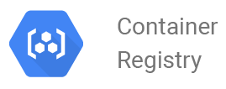



“Cloud Run is a managed compute platform that enables you to run containers that are invocable via requests or events.” cit. Google
E’ la versione di GCP del Docker Hub: è una repository registry che contiene images pullabili e runnabili
Crea modelli I.A. risparmiandoti di scrivere codice
Permette di accedere ai log della web app deployata, conoscendo traffico in entrata ed eventuali errori in esecuzione

Slide 27

«L’UNICA COSA CHE
DOVEVATE FARE
E’ SCRIVERE IL
SOURCE CODE
E CARICARLO
SU GITHUB»

Slide 28
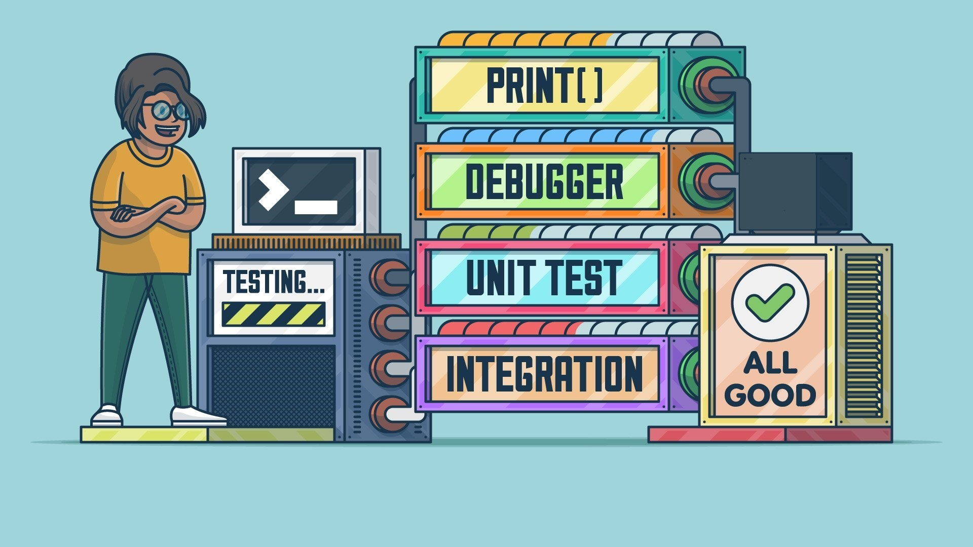
TESTING

Slide 29

TESTING
In seguito a 40 tentativi, l’I.A. ha fornito 40 predizioni corrette e quindi un virtuale 100% di correttezza
Identificazione corretta di almeno 85 di 100 input inseriti dagli utenti.
differentIAtor

Slide 30
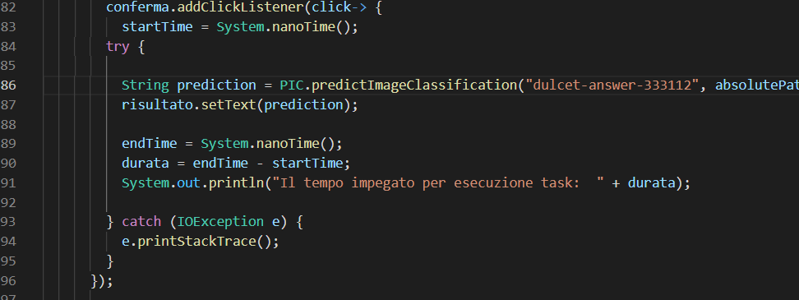
Il risultato deve essere fornito entro 5 secondi dal momento in cui l’utente fornisce il dato in input.
Usando un timer per calcolare il turnaround time dei 40 tentativi precedenti, abbiamo calcolato un tempo medio di 3.7 secondi

Slide 31
Il dataset IA deve raggiungere un grado di precisione dell’80%.
L’interfaccia deve essere molto semplice e intuitiva.
Portabilità su ogni dispositivo
UI minimal che permette una UX fluida e funzionale
Vengono deployati container che quindi possono essere runnabili su ogni dispositivo

Slide 32
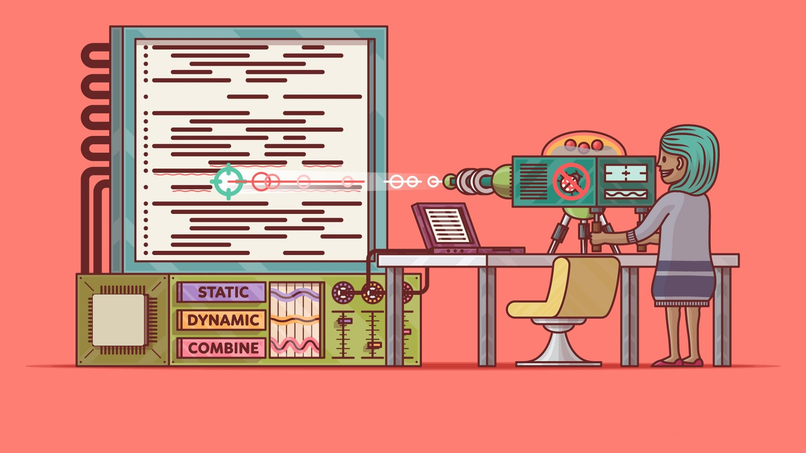
UPDATES
FUTURI

Slide 33
UPDATES FUTURI
Eliminazione limite dimensione foto uploadabile
Aggiornamento della UI
Training nuovo modello con un dataset più grande
Implementare un sistema di GPS per tracciare la posizione dell’utente
Aggiunta nuove etichette per il dataset dell’I.A.
Aggiornare il sistema codice-bidone in maniera tale da tener conto del GPS

Slide 34
GRAZIE!
Per il source code:
https://github.com/mbari-github/DifferentIAtor
Per l’image Docker, se installato docker, aprire powershell (Windows) o terminal (iOS o Unix) e digitare:
docker image pull marcellobari/differentiator
docker run –d marcellobari/differentiator

Slide 35
CONTATTI
Bari Marcello:
m.bari@studenti.poliba.com
De Vivo V. Federico:
v.devivo1@studenti.poliba.it
De Carolis Gianmario:
g.decarolis2@studenti.poliba.it
Galantucci Marco:
m.galantucci2@studenti.poliba.it

